Slide 2
Inhalt
Bewährtes bleibt
Prüfungen im Praktikum
Hinweise zum weiteren Lernprozess
Neues kommt
- Mehr Praxis
- Stärkung der Ausbildung im Bereich K
Praxisprüfung K
- Herausforderungen

Slide 3
Bewährtes bleibt - Prüfungen
Grund-studium
Operativ
Prüfungsfrei
Feedbackgespräch
Haupt-studium 2
Operativ und Sachbearbeitung
Je eine Prozessbewertung
Je eine Einzelfallprüfung
Haupt-studium 3
Operativ
Prozessbewertung
Einzelfallprüfung
Abschluss-
praktikum
Behörde, In- oder Ausland
Abschlussbericht zu internationalem polizeilichen Thema

Slide 4
Bewährtes bleibt - Hinweise z. w. Lernprozess
Lehrender im LAFP
Studierender
Tutor / Prüfer

Slide 5
Neues kommt – Mehr Praxis
Bisher
Praktikum (GS8)………………………5 Wochen
2a. Praktikum (HS 2.6 – GE)…..……8 Wochen
2b. Praktikum (HS 2.6 – K)…………..4 Wochen
3. Praktikum (HS 3.4)………………...6 Wochen
4. Abschlusspraktikum…………….....4 Wochen
Neu (ab EJ 16)
Praktikum (GS8)………………….8 Wochen
2a. Praktikum (HS 2.6 – GE)…..……7 Wochen
2b. Praktikum (HS 2.7)……...……….7 Wochen
3. Praktikum (HS 3.3)………………...6 Wochen
4. Abschlusspraktikum…………….....3 Wochen
27 Wochen
31 Wochen
Mehr Verantwortung

Slide 6
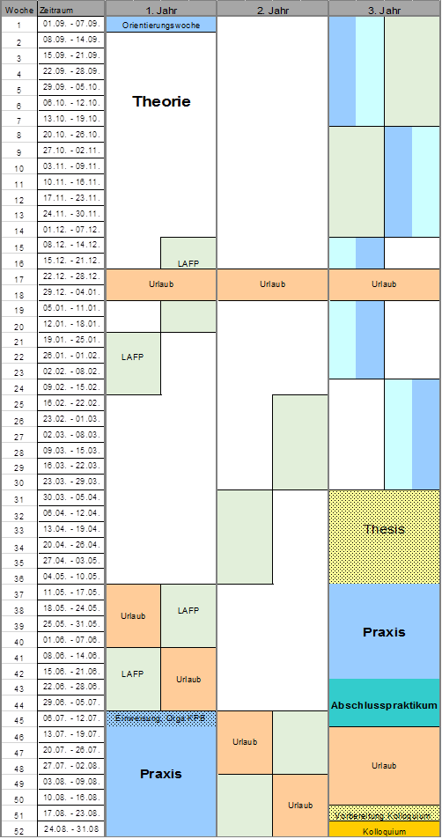
Neues kommt – Schwachstellen behoben
Keine Praxis-
Kollisionen
mehr
Urlaub

Slide 7
Neues kommt - Stärkung der Ausbildungsqualität im Bereich K
Praxis wird so auch zum Lernort für kriminalistische Ausbildung, wie bei GE
GE
LAFP
K
deutlicher Schwerpunkt auf den Theorie-Praxis-Transfer im K-Bereich gelegt
LAFP
GE
K

Slide 8
Neues kommt – Praxisprüfung K
Warum: 7-wöchiges Praktikum stellt ein eigenes Modul dar und muss geprüft werden
Anforderung an eine Prüfung: in allen Behörden, in allen in Frage kommenden Kommissariaten, nach den Vorgaben der Prüfungs- und Studienordnung
Aktenvortrag
Ziel: Nach einer Vorbereitung in freier Rede den Inhalt einer Akte darstellen, sowie
einen praktischen brauchbaren Vorschlag unterbreiten und begründen.
Bestandteile: Kurzer Bericht, wesentlicher Entscheidungsvorschlag, mit Begründung,
abschließende Mitteilung der zu treffenden Entscheidungen oder Maßnahmen

Slide 9
Neues kommt – Praxisprüfung K
Durchführung: Vorbereitungszeit: 6 Stunden, Grundlage vorliegende Ermittlungsakte o. Strafanzeige
1. Schriftlicher Teil: z.B. Beantragung Durchsuchungsbeschluss, Fertigung Zwischen- oder Schlussbericht, Antrag auf ED-Behandlung, Tatortbefundbericht etc.
2. Mündlicher Teil: Vortragszeit: max. 15 min Vorstellung des wesentlichen Ermittlungs- /
Erkenntnisstandes und Konzeption zur Fortsetzung der Ermittlungen o.
Aufnahme der Ermittlungen
Prüfungsabnahme durch L/KK, L/EK o.V.i.A.

Slide 10
Neues kommt - Herausforderungen
Zeit
Ressourcen
PC
Tutoren u.
Prüfer
Raum

Slide 11
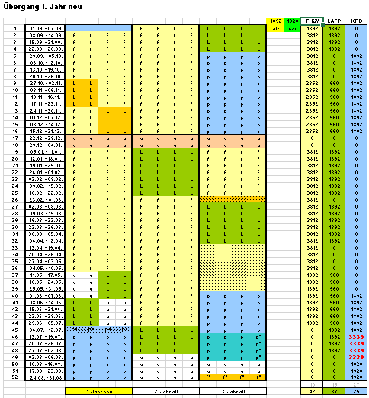
Neues kommt - Herausforderungen
1. Jahr neu
EJ 2016
2. Jahr alt
EJ 2015
3. Jahr alt
EJ 2014
Übergang Alt- zu Neustudiengang
in 2017 und 2018
Zwei Jahrgänge zeitgleich in den Behörden im GS 8 (EJ 16) und Abschlusspraktikum (EJ 14)
Probleme in der Direktion GE zwischen dem 06.07.-09.08. mit mehr als 3000 (!) Studierenden

Slide 12
Neues kommt – Das steht fest
Wir brauchen mehr qualifiziertes Personal auf der Straße und in den Kommissariaten.
Der reformierte Studiengang bringt uns diesem Ziel ein Stück näher.
Vielen Dank für Ihre und Eure Aufmerksamkeit

